Slide 1
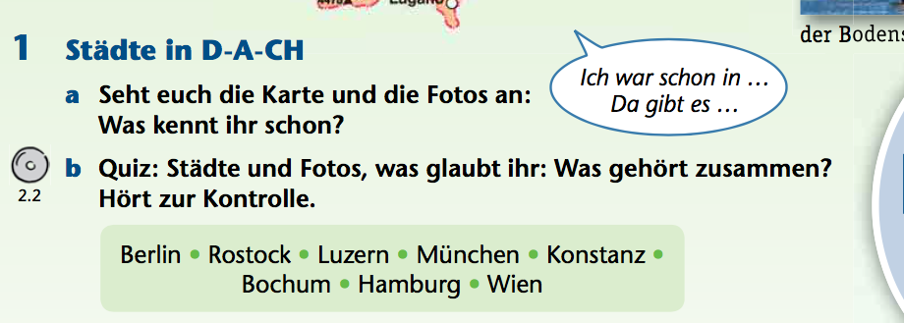

Kapitel 5
Berlin: Mauer (G)
Rostock: Ostsee (H)
Luzern: Kapellbrücke (C)
München: Allianz Arena (F)
Konstanz: Bodensee (D)
Bochum: Ruhrgebiet (B)
Hamburg: Hafen (A)
Wien: Schloss Schönbrunn (E)

Slide 2
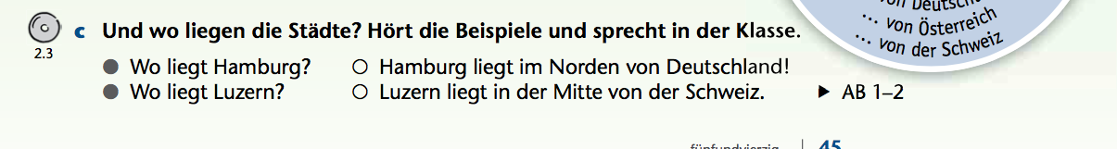
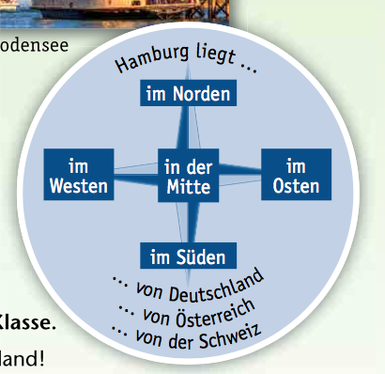
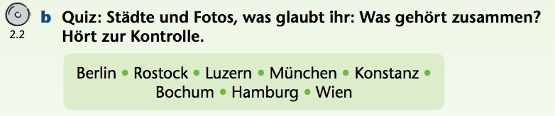
KB S.45
Wo liegen die Städte aus der Übung 1b?
Notes:
Die S. hören die Dialoge, lesen mit und zeigen die Städte auf der Karte.

Slide 3
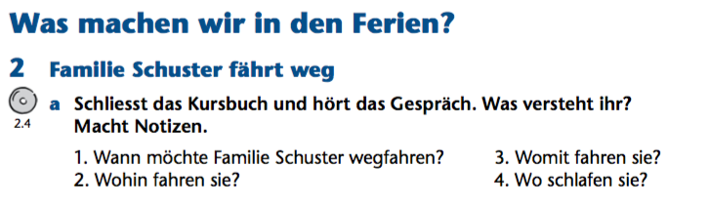
1. in den Osterferien
2. nach Hamburg
3. mit dem Zug
4. in der Jugendherberge

Slide 4

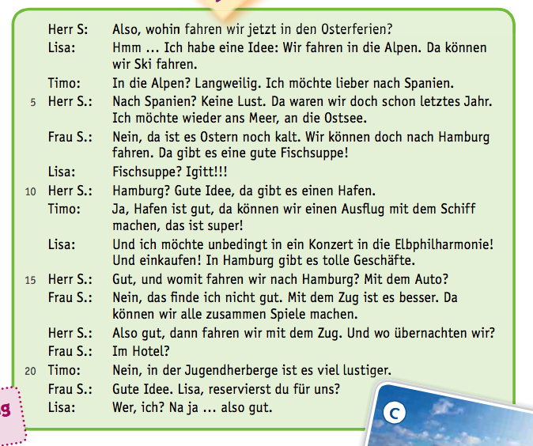
Lisa: in die Alpen
Timo: nach Spanien
Herr Schuster: ans Meer
Frau Schuster: nach Hamburg

Slide 5



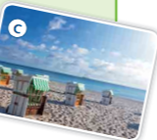

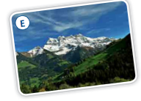

A: Hamburg (Z. 10-14)
B: Konzert in der Elbphilharmonie (Z. 13)
C: Meer/Ostsee (Z. 6)
D: Jugendherberge (Z. 20)
E: Berge/Alpen (Z. 2-3)
F: Fischsuppe (Z. 8)

Slide 6
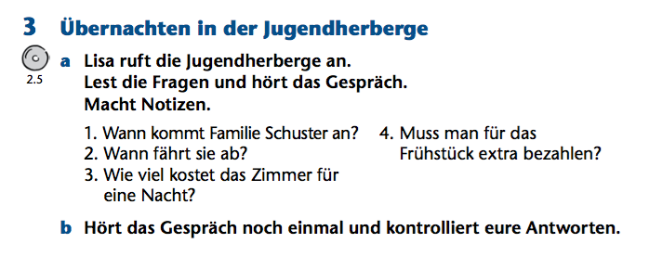
am 12. April
am 16. April
(ca.) 100 Euro
nein (Frühstück inklusive)

Slide 7
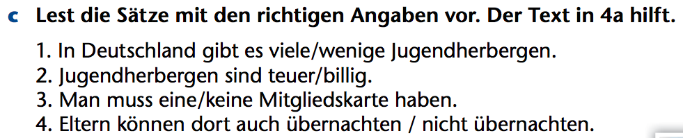
Übung 4

Slide 8
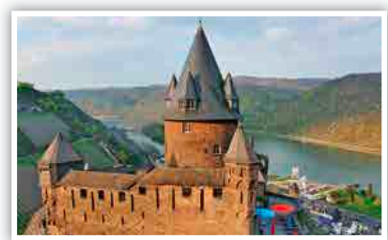
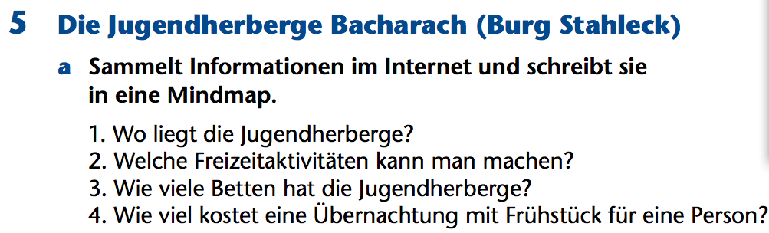
https://www.diejugendherbergen.de/jugendherbergen/bacharach/portrait/

Slide 9
Wo?
Freizeitaktivitäten?
die Jugendherberge
Betten?
Wie viel kostet es?
https://www.diejugendherbergen.de/jugendherbergen/bacharach/aktivitaeten/

Slide 10
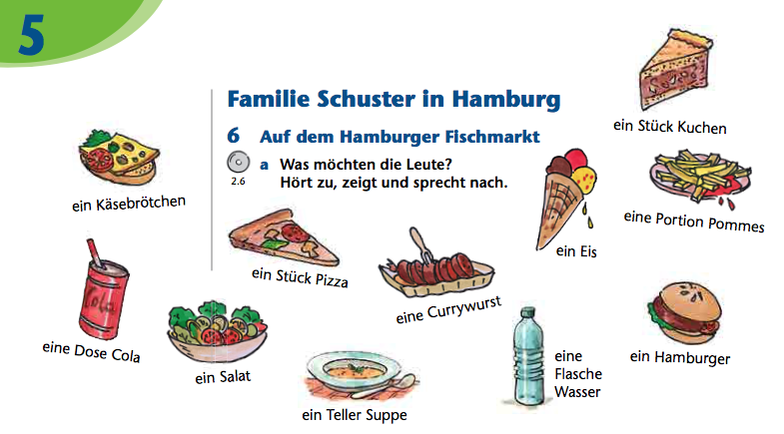

Slide 11

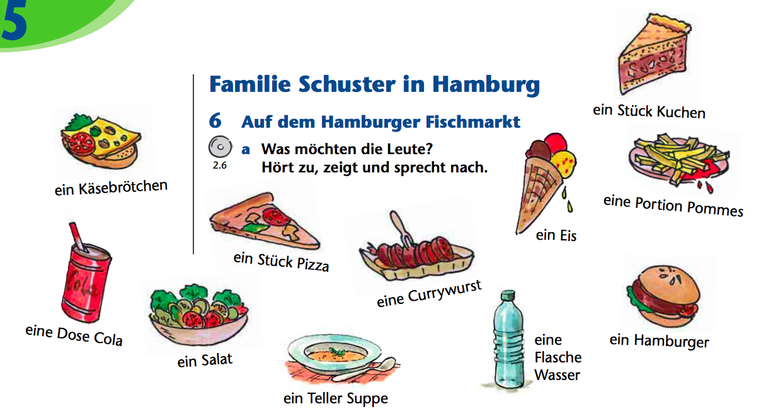
Übung 6
une tranche de gâteau
a piece of cake
une tranche de pizza
a slice of pizza
une portion de frites
a bowl of chips
une canette de Coca
a can of Coke
une assiette de soupe
a bowl of soup
une bouteille d’eau
a bottle of water

Slide 12

Übung 6
Herr Schuster: (ein) Fischbrötchen – (ein Glas) Mineralwasser
Frau Schuster: (einen Teller) Fischsuppe
Timo : (eine Dose) Cola
Lisa: (ein) Brötchen mit Käse – (ein Glas) Apfelsaft –
(ein) Vanilleeis mit Schokosauce

Slide 13
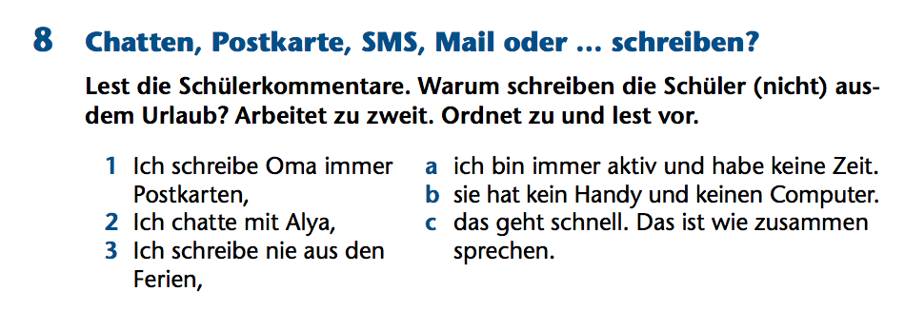
1 - b
2 - c
3 - a

Slide 14
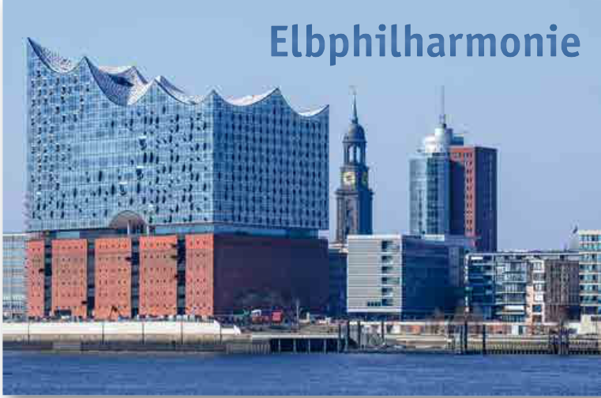

Slide 15
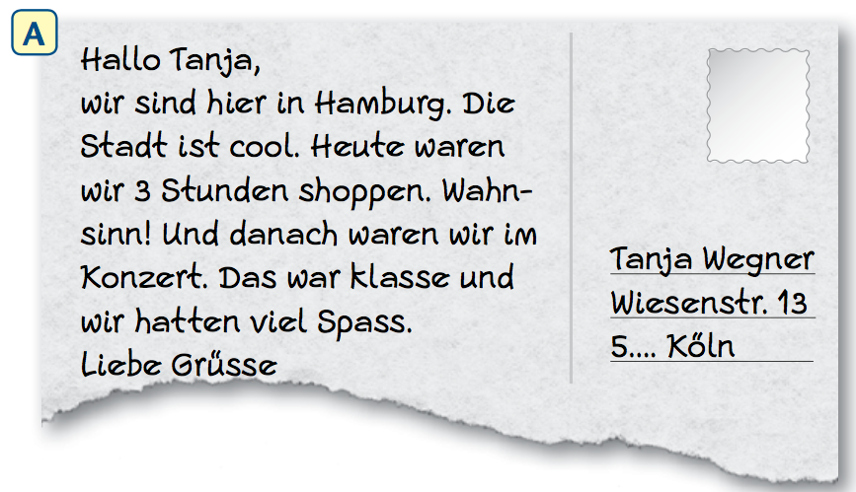
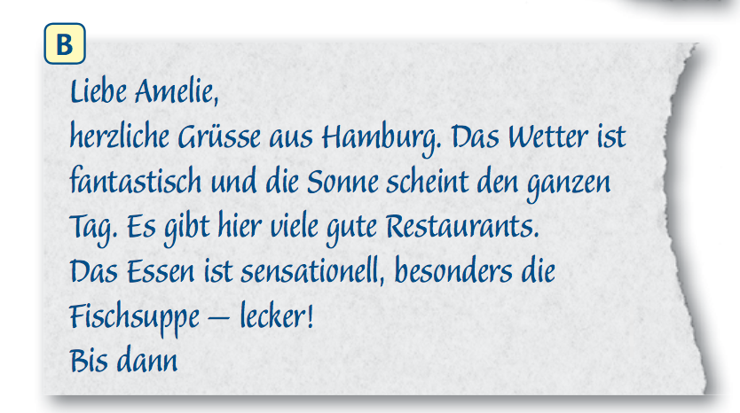
A - Lisa
B – Frau Schuster

Slide 16
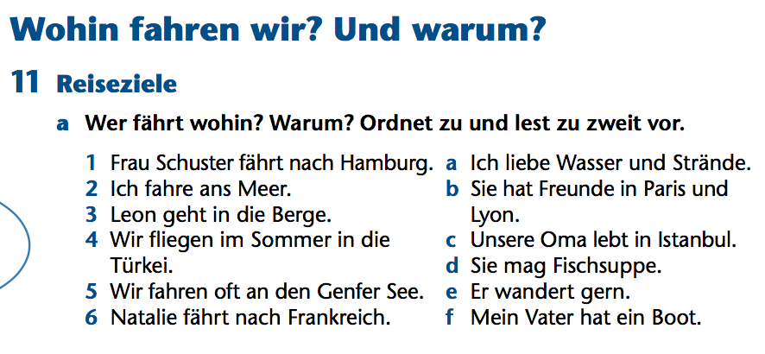
1 - d
2 - a
3 - e
4 - c
5 - f
6 - b

Slide 17
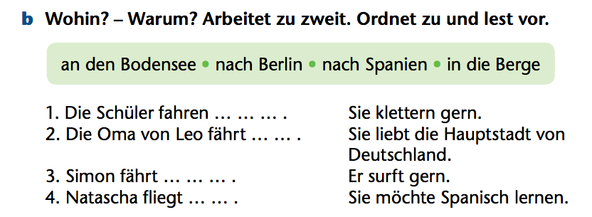
in die Berge.
nach Berlin.
an den Bodensee.
nach Spanien.

Slide 18
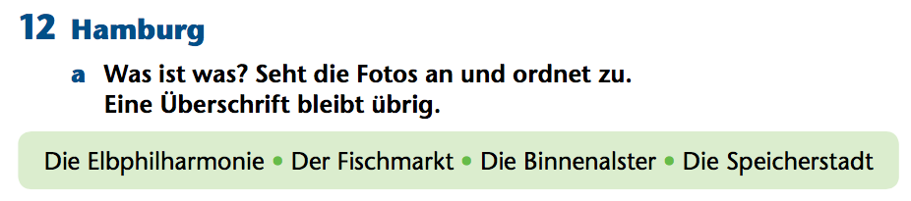
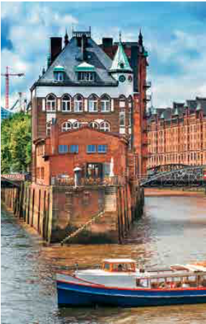
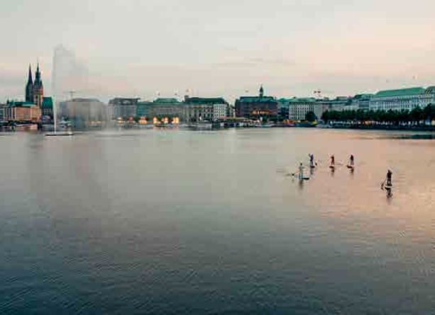
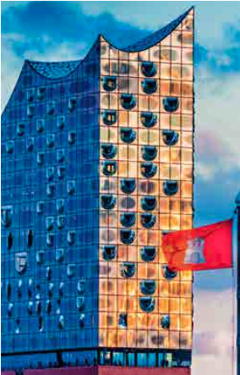
Foto 1
die Speicherstadt
Foto 2
die Binnenalster
Foto 3
die Elbphilharmonie

Slide 19
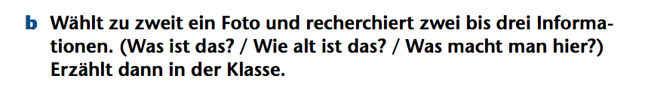

Slide 20
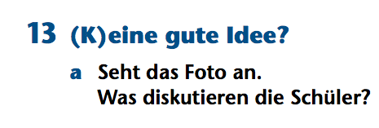
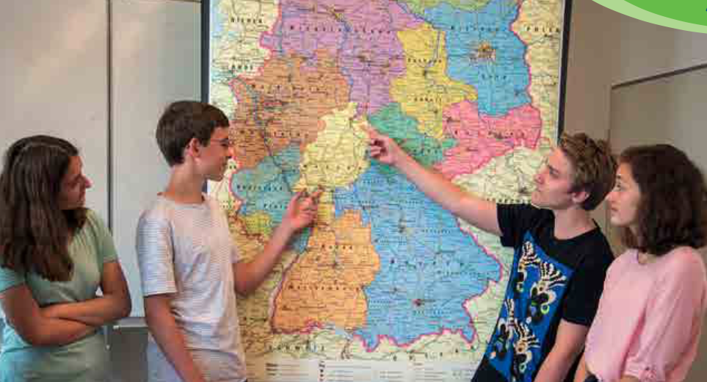

Reiseziel für eine Klassenfahrt

Slide 21
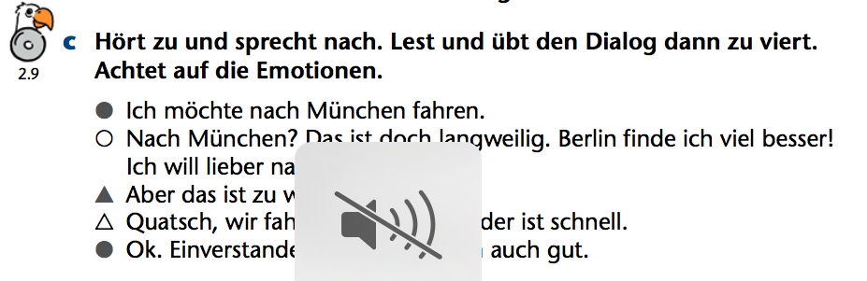
Notes:
Die S. spielen den Dialog frei und/oder variie- ren ggf. (Reiseziele, Verkehrs- mittel).

Slide 22
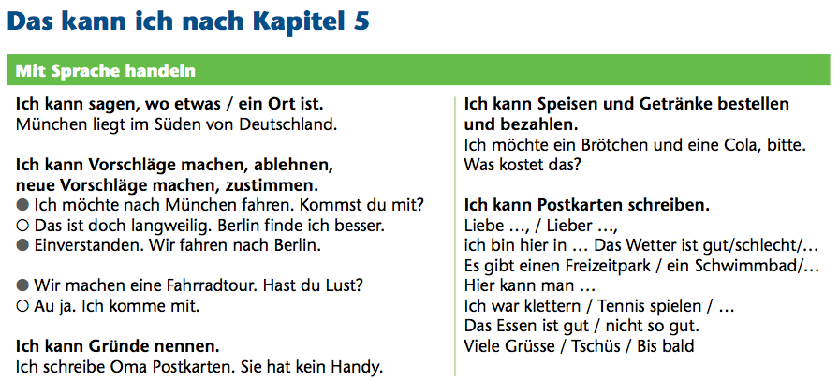

Slide 23
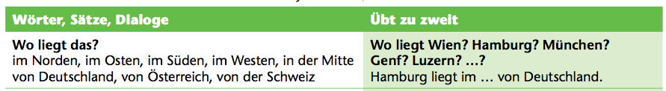
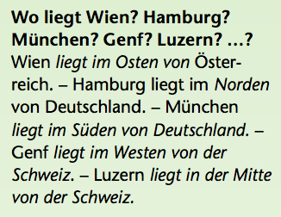

Slide 24
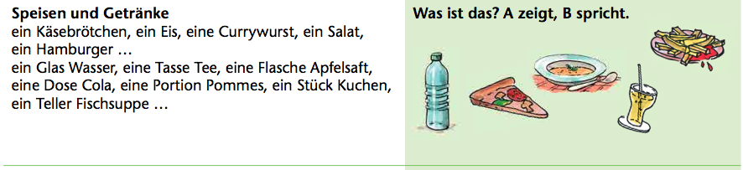
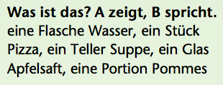

Slide 25
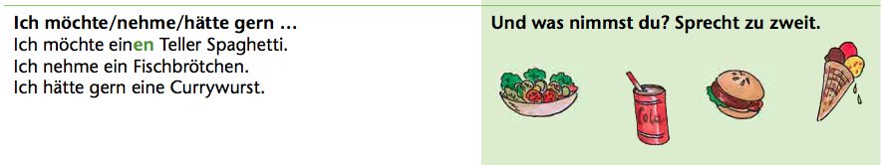
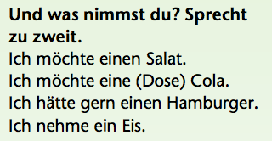

Slide 26
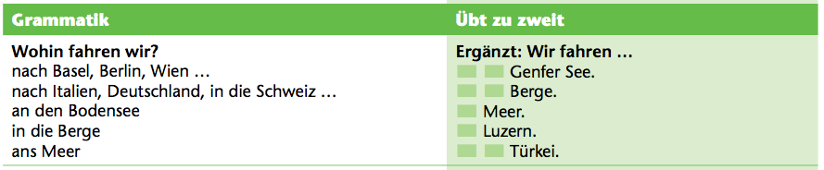
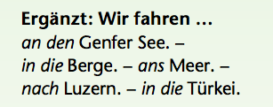

Slide 27
